Slide 1
Java alkalmazások
6. Előadás

Slide 2
FELSOROLÁSI TÍPUS (ENUM)
A felsorolási típus egy olyan típus, melynek megengedett értékei fix konstansokból állnak. Java-ban enum kulcsszóval definiáljuk.
Példa: hét napjainak hozzunk létre egy enumerációt:
Használatukkal a kódunk jobban olvashatóbb lesz, mivel könnyebben fel tudjuk ismerni ezeket a konstansokat.
A Java nyelvben a felsorolási típus nem csak nevesített egész számok. Az enum deklaráció egy osztályt definiál, amelyre az alábbi tulajdonságok igazak:
Beszédesebbek az egyszerű literáloknál
Típusbiztosak
Saját névterük van
Érdemes switch-case szerkezetben felsorolási típus alapján szervezni

Slide 3
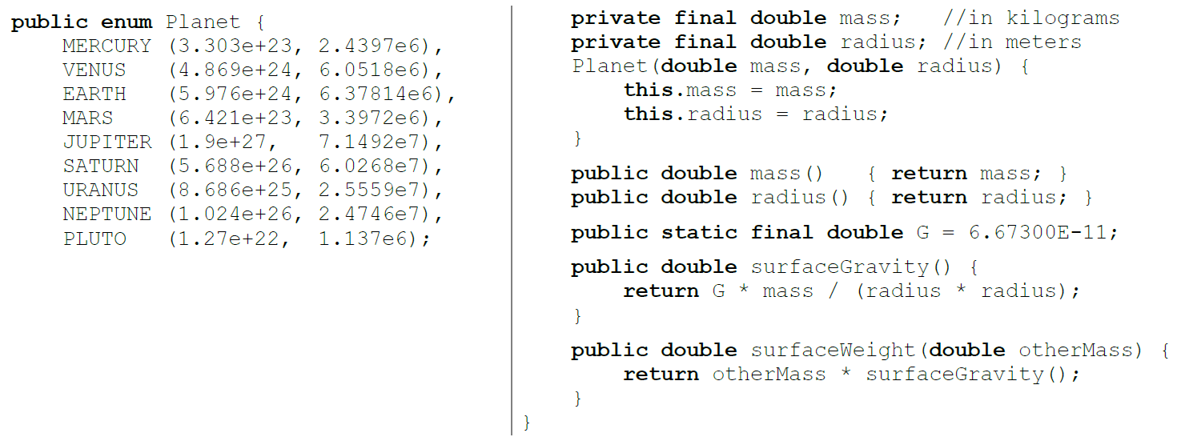
FELSOROLÁSI TÍPUS (ENUM)
Egyéb fontos tulajdonságok:
Van egy statikus values metódusuk, mely egy tömböt ad vissza, melyben a típus értékei szerepelnek deklarálási sorrendben. Ez a módszer pl. for-each ciklussal nagyon hasznos.
Tartalmazhat metódusokat, adattagokat, konstansokat, implementálhat interfészeket stb.
Minden Object metódust implementálnak. Összehasonlíthatók és szerializálhatók.

Slide 4
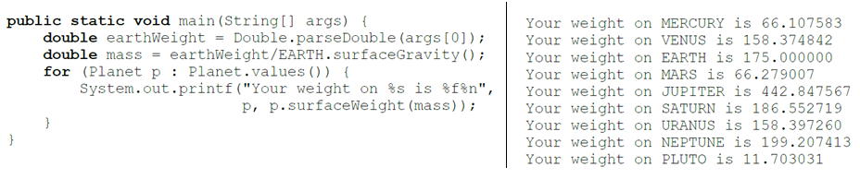
FELSOROLÁSI TÍPUS (ENUM)
Észrevehettük, hogy az enumeráció konstruktor privát, ha publikusra állítanánk fordítási hibát kapnánk.
Habár a felsorolás típusok osztályok, nem definiálható hierarchia számukra. Más szavakkal: nem lehet leszármazottja a felsorolási típusnak.
Példa: egy ember Földön mért súlya alapján számoljuk ki, hogy a többi bolygón mekkora súlya van:

Slide 5

LAMBDA KIFEJEZÉSEK
Java 8 legjobban várt újdonsága: lehetővé teszi a funkcionális programozást a Javában.
A program outputja:
public class Java8Tester {
public static void main(String args[]){
Java8Tester tester = new Java8Tester();
//with type declaration
MathOperation addition = (int a, int b) -> a + b;
//with out type declaration
MathOperation subtraction = (a, b) -> a - b;
//with return statement along with curly braces
MathOperation multiplication = (int a, int b) -> { return a * b; };
//without return statement and without curly braces
MathOperation division = (int a, int b) -> a / b;
System.out.println("10 + 5 = " + tester.operate(10, 5, addition));
System.out.println("10 - 5 = " + tester.operate(10, 5, subtraction));
System.out.println("10 x 5 = " + tester.operate(10, 5, multiplication));
System.out.println("10 / 5 = " + tester.operate(10, 5, division));
//without parenthesis
GreetingService greetService1 = message ->
System.out.println("Hello " + message);
//with parenthesis
GreetingService greetService2 = (message) ->
System.out.println("Hello " + message);
greetService1.sayMessage("Mahesh");
greetService2.sayMessage("Suresh");
}
interface MathOperation {
int operation(int a, int b);
}
interface GreetingService {
void sayMessage(String message);
}
private int operate(int a, int b, MathOperation mathOperation){
return mathOperation.operation(a, b);
}
}

Slide 6
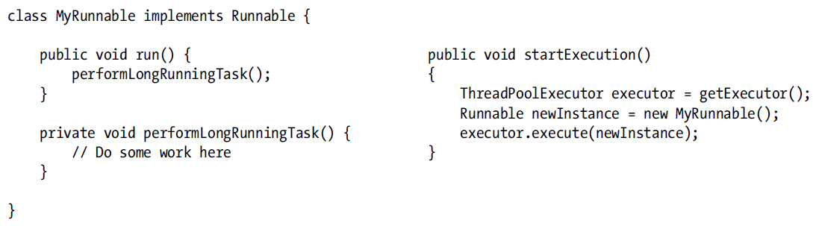
LAMBDA KIFEJEZÉSEK
Más nyelvekben már korábban elérhetők voltak a lambda kifejezések (pl.: C#). Függvények definiálását és referenciaként való átadását valósíthatjuk meg vele. Korábban csak objektumok referenciáit lehetett csak továbbadni.
Lambda előtti idők:
Egy plusz osztályunk – amely megvalósítja a Runnable iterfészt – csak azért, hogy a run() függvényt meg tudják majd hívni. A paraméter newInstance egy objektum referencia, de valóban a run metódus hívását szolgálja, mintha egy függvény referencia lenne.

Slide 7
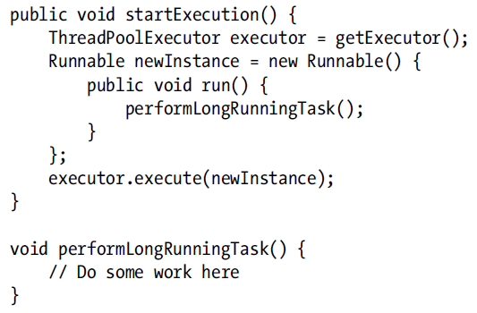
LAMBDA KIFEJEZÉSEK
Sok esetben a Runnable interfész megvalósítását csak egy osztályban
használjuk. Ilyenkor szokás alkalmazni egy belső anonymus definíciót.
Összefoglalva:
A Runnable interfész csak a run() függvényt tartalmazza.
Ahhoz, hogy a run() függvényt használni tudjuk (illetve megvalósítani) egy új típust kellett létrehozunk, amely örökölt a Runnable-től. Ez csak azért kellett, mert eddig csak típust tudtunk továbbadni.
A Runnable interfész csak egy burkolóként szolgál (semmi más szerepe nincs), így tudjuk a run()-t meghívni.

Slide 8

LAMBDA KIFEJEZÉSEK
Lambda kifejezéssel:
A lambda kifejezésnél a run() függvényre nem kell hivatkozni, mert az execute() egy Runnable típust vár, és tudja, hogy csak egy run() függvény található benne. A lambda kifejezés egy függvényt tartalmazó interfész megvalósítása, az interfész függvényének definíciójával.
Amikor lefordul a kód ugyanazt a végeredményt kapjuk, mint a korábbi implementációknál/megoldásoknál láthattunk.
Elemzés:
Lambda kifejezés: executor.execute(() -> performLongRunningTask());
() a kifejezés által használt paraméterek (ugyanúgy adjuk meg mint bármely másik függvénynél, vesszővel elválasztva egymástól, ha () szerepel, akkor nincs bemenő paraméter)
-> nyíl operátor, amely elválasztja a paramétereket a kifejezés törzsétől
performLongRunningTask() a kifejezés törzse, a kód amelyet végre szeretnénk hajtani

Slide 9

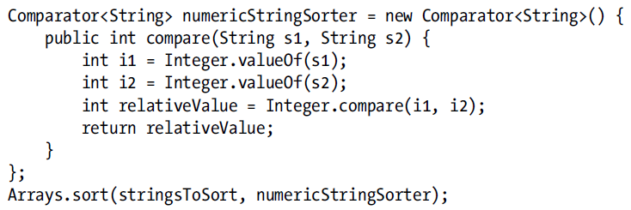
LAMBDA KIFEJEZÉSEK
Példa: String tömb értékeit szeretnénk sorba rendezni, amelyek csak számokat tartalmaznak, a számok nagysága szerint. A rendezéshez pedig az Arrays.sort() függvényt szeretnénk használni.
Ha így hagyjuk akkor rossz sorrendet fogunk kapni, pl. a "12" előrébb lesz mint a "2".
A megoldáshoz egy Comparator<T> implementációra lesz szükség, amelyben leírhatjuk hogyan kell két String-et összehasonlítani a mi esetünkben.

Slide 10

LAMBDA KIFEJEZÉSEK
Rövidebben:
Megoldás lambda kifejezéssel:
A sort metódus második paraméterként a Comparator interfésznek egy megvalósítását várja.
A Comparator interfésznek két metódusa van: compare és equals, de csak az első absztrakt, mert az equals neve és szignatúrája megegyezik az Object-ben definiált metódus nevével és szignatúrájával, így bármelyik a Comparator-t megvalósító osztályban definiált.
Mivel csak a comparator absztrakt, csak az definiálható a lambda kifejezésben a két paramétere és a törzse megadásával.
Nem szükséges megadni a paraméterek típusait, így rövidebben megadható:

Slide 11
LAMBDA KIFEJEZÉSEK
Alapértelmezett (default) metódusok:
A Java 8 egy másik újdonsága az alapértelmezett metódusok.
Az alapértelmezett metódusok olyan konkrét függvények, amelyeket interfészek implementálnak, így hasonló viselkedést kaphatunk mintha absztrakt osztályokat használnánk.
A default kulcsszóval jelöljük meg a függvényt, hogy alapértelmezett metódus legyen.
Alapértelmezett metódusok lehetővé teszik, hogy olyan interfészek megvalósítására is lambda kifejezéseket használjunk, ahol eddig nem lehetett (pl. két függvényt tartalmaz).

Slide 12
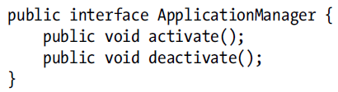
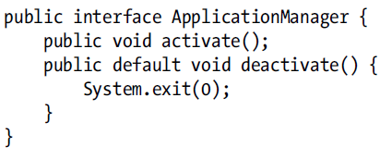
LAMBDA KIFEJEZÉSEK
Példa:
Egy interfész, amely két függvényt tartalmaz, így nem lehet lambda kifejezéssel megvalósítani:
A második metódusnak adunk egy alapértelmezett viselkedést:
A default használatával egy úgynevezett „funkcionális interfészt” hozunk létre, amelyet már használhatunk lambda kifejezéssel. Egy funkcionális interfésznek egyetlen egy absztrakt metódusa van.

Slide 13
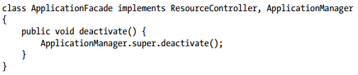
LAMBDA KIFEJEZÉSEK
Megjegyzések:
Alapértelmezett metódus definíciójával bővíthetünk egy interfészt anélkül, hogy definiálni kelljen az új metódust azokban a megvalósításokban, amelyek az új metódus bevezetése előtt készültek.
Ha két interfészt valósítunk meg, amelyek tartalmaznak egy azonos nevű és szignatúrájú függvény, amely legalább az egyik interfészben alapértelmezett, akkor a megvalósításban felül kell definiálni a függvényt.
Példa:
Az ApplicationFacade osztály megvalósítja a ResourceController és a ApplicationManager interfészeket. Mind a két megvalósított interfészben szerepel azonos szignatúrával a deactivate() metódust, amely legalább az ApplicationManager interfészben alapértelmezett. Az ApplicationFacade osztályban felül kell definiaálnia a deactivate metódust:
Az ApplicationFacade osztály az ApplicationManager interfészben definiált alapértelmezett deactivate metódust valósítja meg.

Slide 14
STREAM API
A Stream API is a Java 8 egy újdonsága, amelynek segítségével az adatokat tudjuk szűrni, azokon transzformációkat végrehajtani, stb.
Egy stream három részből áll:
Adatforrás (pl.: egy lista)
Közbülső műveletek, amelyből több is lehet (pl.: adatok szűrése)
Végső művelet (pl.: sorba rendezés)

Slide 15
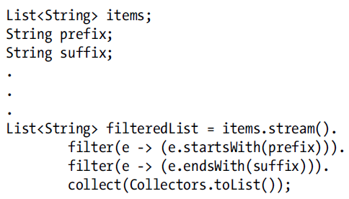
STREAM API
Példa:
Egy String-eket tartalmazó listát szeretnénk szűrni úgy, hogy egy-egy megadott kezdő és vég szöveggel rendelkezzenek.
List<String> filteredList - Lokális változó, ahol majd tároljuk a végeredményt
items.stream() - Stream API-val akarjuk kezelni az adatforrást
filter(e -> (e.startsWith(prefix))) - Közbülső művelet, amelyben a prefix-xel kezdődő String-eket válogatjuk ki
filter(e -> (e.endsWith(suffix))) - Közbülső művelet, amelyben a suffix-xel befejeződő String-eket válogatjuk ki
collect(Collectors.toList()) - Végső művelet; egy új listában szeretnénk tárolni az eredményeket

Slide 16
STREAM API
Több metódust is biztosít a Stream API. Ezekből néhány fontosabb:
distinct()
  Az ugyanolyan elemeket kiszűri (toString() alapján), így csak különböző elemünk lesz.
limit(n)
  Az első n db elemet engedjük tovább.
skip (n)
  Az első n elemet elhagyjuk. A limit-tel kombinálva page-elés funkciót tudunk létrehozni.
sorted()
  Rendezés megvalósítása.

Slide 17
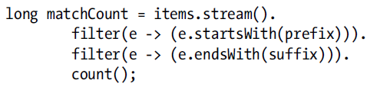
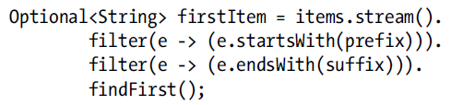
STREAM API
A Stream API rendelkezik tovább végső műveletekkel is. Ilyen például a count():
Egy másik hasznos művelet a findFirst(). A példában az első olyan elemet kapjuk vissza, amely a szűrőfeltételeknek megfelelt:
A findFirst() hatására elemeken végigiterálunk addig, amíg az első egyezést meg nem találjuk.

Slide 18
OPTIONAL OSZTÁLY
Az Optional osztály egy másik Java 8 újdonság, amely:
Burkolóként működik a referencia és primitív típusokhoz.
Segítségével csökkenthetjük a programunkban keletkezett NullPointerException-ök számát.
Az Optional osztály isPresent() függvényével kérdezhetünk rá, hogy nem null értéket tartalmaz, illetve a get() metódussal kérdezhetjük le annak értékét.
Az előző példára visszatérve:
Ha nem talál elemet a Stream API null-lal tér vissza.
Az Optional miatt a firstItem változó sosem lesz null értékű.
Legrosszabb esetben egy olyan Optional típust kapunk vissza, amely egy null értéket burkol.

Slide 19
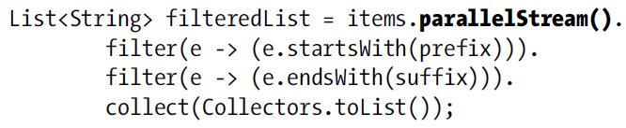
PARALLEL STREAM API
Az előbbi megoldások csak egyszálú végrehajtást tesznek lehetővé.
Mikor használjuk a párhuzamos végrehajtást:
Ha szeretnénk használni a processzor több magját is.
Nagyméretű adathalmazokon való művelet végrehajtására.
A párhuzamos végrehajtás csak annyiban különbözik, hogy a stream() helyett a parallelStream() függvényt hívjuk meg. A parallelStream() előnye, hogy nem kell a párhuzamos végrehajtást nekünk végrehajtani, így kevesebb hibát tartalmaz majd a kódunk.
Csak akkor érdemes használni ha tényleg sok adaton dolgozunk, különben lassabb végrehajtást kapunk mint az egyszálú esetben.

Slide 20
IRODALOMJEGYZÉK
Nagy Gusztáv.: Java programozás v1.3, Creative Commons, Kecskemét,2007. (133 - 134)
Brett Spell.: Pro Java 8 Programming, 3th, 2015. (81 - 92)

